Slide 1

第2课时
动植物细胞有丝分裂的区别和相关曲线

Slide 2
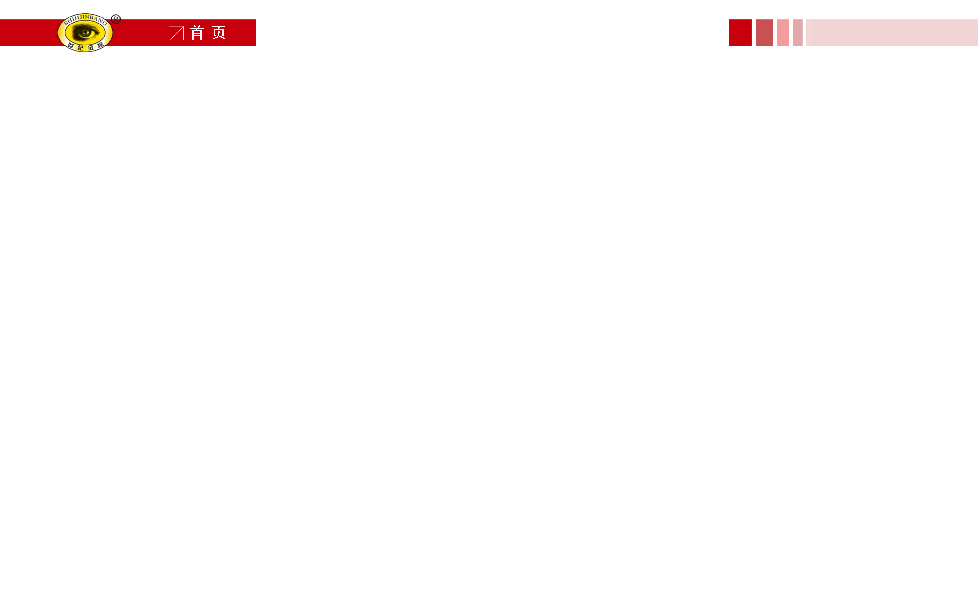

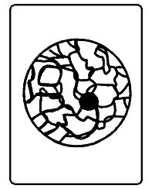
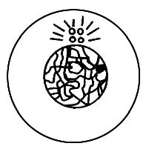
探究1 动植物细胞有丝分裂的区别
【研读教材·自主认知】
一、动植物细胞有丝分裂的区别
1.有丝分裂：
时期 | 植物细胞有丝分裂 | 动物细胞有丝分裂
间期 | 无_______的倍增 | 完成_______的倍增
中心粒
中心粒

Slide 3
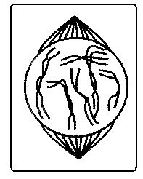
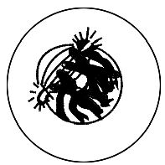
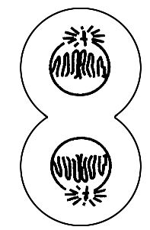
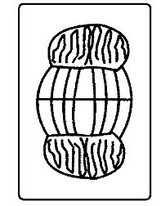
时期 | 植物细胞有丝分裂 | 动物细胞有丝分裂
前期 | 细胞两极发出_______ 形成纺锤体 | 中心粒移到细 胞两极，并发 出_______形成 纺锤体
末期 | _______扩展为细胞 壁，分割细胞 | _______由中部 向内凹陷，缢 裂细胞
纺锤丝
星射线
细胞膜
细胞板

Slide 4
2.无丝分裂：
(1)概念：由于分裂过程没有出现_______和染色体的变化，因此叫
做无丝分裂。
(2)过程：一般是_______先延长，_______的中部向内凹进，缢裂
为两个_______；接着，整个细胞从中部缢裂为两部分，形成两个
_______。
(3)实例：___________。
纺锤丝
细胞核
细胞核
细胞核
子细胞
蛙的红细胞

Slide 5
【小贴士】
(1)无丝分裂没有细胞周期，只有连续分裂的细胞才有细胞周期，如有丝分裂。
(2)无丝分裂也进行DNA的复制。

Slide 6
【合作探究·核心归纳】
1.动物细胞和植物细胞有丝分裂的区别：
(1)细胞分裂的过程中出现中心体的一定是动物细胞吗？为什么？
提示：不一定。细胞分裂的过程中出现中心体的不一定是动物细胞，某些低等植物细胞有丝分裂的分裂期，纺锤体的形成也与中心体有关。

Slide 7
(2)动物细胞和植物细胞有丝分裂前期形成纺锤体的方式相同吗？请分析说明原因。
提示：不相同。动物细胞有丝分裂前期由中心粒周围发出星射线形成纺锤体，植物细胞由细胞两极发出纺锤丝形成纺锤体。

Slide 8
(3)与细胞有丝分裂有关的细胞器有哪些，分别参与哪类生物细胞的有丝分裂，各自有什么功能？
提示：线粒体、核糖体、中心体、高尔基体。①线粒体，参与动植物细胞有丝分裂，作用是供能；②核糖体，参与动植物细胞有丝分裂，作用是合成蛋白质；③中心体，参与动物和某些低等植物细胞有丝分裂，作用是形成纺锤体；④高尔基体，参与植物细胞有丝分裂，作用是形成细胞壁。

Slide 9
(4)判断动物细胞和植物细胞有丝分裂的可靠依据是什么？
提示：末期子细胞的形成方式。有细胞板出现的是植物细胞的有丝分裂，细胞向内凹陷缢裂的为动物细胞的有丝分裂。

Slide 10
2.有丝分裂过程中的相关物质的数量变化：
(1)根据细胞分裂中染色体的行为变化以及细胞中染色体和DNA、染色单体的数量关系，补充完成下表。(假定体细胞中染色体的数量为2N，DNA含量为2C)
分裂时期 比较项目 | 间期 | 前期 | 中期 | 后期 | 末期
DNA含量 | _______ | ___ | ___ | ___ | _______
染色体数目 | ___ | ___ | ___ | _______ | _______
染色单体数目 | ______ | ___ | ___ | __ | __
2C→4C
4C
4C
4C
4C→2C
2N
2N
2N
2N→4N
4N→2N
0→4N
4N
4N
0
0

Slide 11
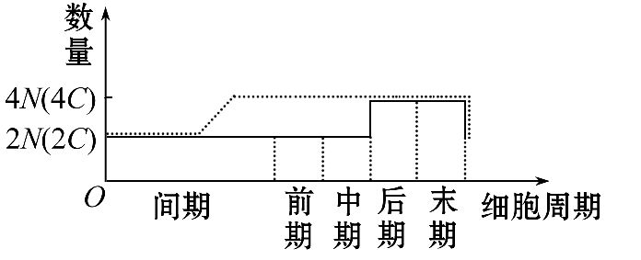
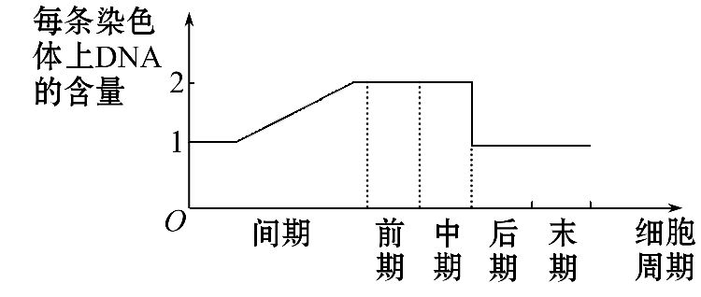
(2)根据表中数据，尝试在下面的坐标图中用实线画出细胞中染色体的数量变化，用虚线表示DNA的含量变化。
(3)分析表中染色体和DNA的数量关系，画出细胞中每条染色体上DNA含量的变化规律曲线。

Slide 12
【规律方法】根据细胞分裂图像判断动植物细胞的方法
有→植物细胞
无→动物细胞
(1)有无细胞壁
两极直接发出纺锤丝→高等植物细胞
由中心体发出星射线→动物细胞和某些
低等植物细胞
(2)纺锤体的形成方式
由中央赤道板处形成细胞板
向周围扩展→植物细胞
细胞膜内陷→动物细胞
(3)末期分裂成子细胞的方式

Slide 13
【拓展延伸】动物细胞和植物细胞有丝分裂图像的画法及判断
(1)动物细胞一般画成圆形，外面代表细胞膜；植物细胞一般画成长方形，外面代表细胞壁。
(2)动物细胞分裂末期细胞膜向内凹陷，最终缢裂成两个子细胞；植物细胞分裂末期不向内凹陷，细胞中央形成细胞板，最终形成两个子细胞。
(3)动物细胞和某些低等植物细胞要画出中心体，高等植物细胞不能画。

Slide 14
(4)细胞分裂后期图像应注意两点。
①移向两极的染色体位置不能画反，正确的应为染色体臂朝向中央，着丝点靠近两极。
②上下对应的两条子染色体的大小、形状、颜色应完全相同。

Slide 15
【归纳总结】
1.动植物细胞有丝分裂的两点区别：
(1)前期纺锤体的形成方式不同：动物细胞和某些低等植物细胞有丝分裂间期有中心体的复制，纺锤体由中心体发出的星射线形成；高等植物细胞有丝分裂间期没有中心体的复制，纺锤体由细胞两极发出的纺锤丝形成。
(2)末期形成子细胞的方式不同：植物细胞由细胞板扩展成细胞壁形成两个子细胞，动物细胞由细胞膜内凹缢裂为两个子细胞。
2.与细胞分裂有关的细胞器：线粒体、核糖体、中心体、高尔基体。

Slide 16
3.有丝分裂过程中的四个“加倍”：
相关数量的变化 | 时期 | 变化原因
DNA加倍 | 间期 | DNA复制
染色体数目加倍 | 后期 | 着丝点分裂
中心体加倍 | 间期 | 中心体复制
细胞核加倍 | 末期 | 新核膜已形成 但细胞质未分裂

Slide 17
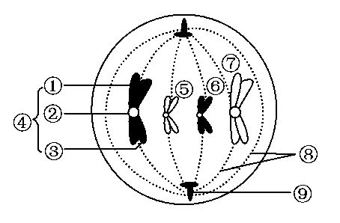
【过关小练·即时应用】
1.关于下图的叙述中，不正确的是( )

Slide 18
A.因为细胞中有中心体⑨，无细胞壁，所以可以判定该细胞为动物细胞
B.④是1条染色体，包含2条染色单体，2条染色单体由一个着丝点②相连
C.细胞中有8条染色单体
D.在后期时，移向同一极的染色体形态、大小相同

Slide 19
【解析】选D。如图进行的是有丝分裂，④是1条染色体，包含两条染色单体①③，两条染色单体由一个着丝点②相连；该细胞共有4条染色体，8条染色单体；在后期时，移向同一极的染色体形态、大小有的相同，有的不同。

Slide 20
【规律方法】细胞中染色体数目及DNA分子数目的判断方法
(1)染色体数目的判断方法。
染色体数=着丝点数，一个细胞中有几个着丝点就有几条染色体。
(2)DNA分子数目的判断要分两种情况进行确定。
①若细胞中无染色单体，DNA数=染色体数=着丝点数。
②若细胞中有染色单体，DNA数=染色单体数=2×染色体数。

Slide 21
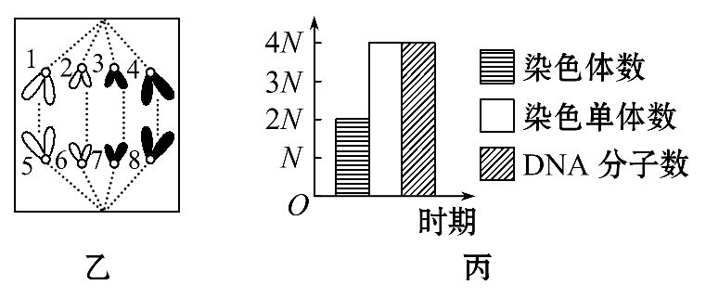
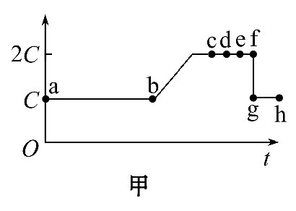
2.下图为某生物体细胞有丝分裂模式图，据图回答下列问题：

Slide 22
(1)图甲表示细胞核中 数量变化曲线，判断依据是
。
(2)图乙代表的细胞分裂时期是 。从数量上看该时期
染色体∶染色单体∶DNA= 。
(3)图乙对应于图甲中的 段，图丙对应于图甲中的
段。
【解题指南】解答本题的关键是明确细胞分裂不同时期细胞内染色体、染色单体和核DNA分子的数量关系。

Slide 23
【解析】(1)图甲中“斜线”表示复制的过程，复制后数量加倍，所以应该为细胞核中DNA数量的变化曲线。
(2)图乙细胞着丝点分裂，所以是有丝分裂后期。此时无染色单体存在，所以细胞中染色体∶染色单体∶DNA=1∶0∶1。
(3)图乙细胞是有丝分裂后期，对应于图甲曲线的e～f段；图丙中，染色体∶染色单体∶DNA=1∶2∶2，对应有丝分裂的前期、中期，即图甲中c～e段。
答案：(1)DNA 间期复制后数量加倍
(2)后期 1∶0∶1 (3)e～f c～e

Slide 24
【互动探究】
上题2图甲中曲线能表示有丝分裂中染色体的含量变化吗？
提示：不能。间期DNA分子复制后含量加倍，但染色体数量没有发生改变，其加倍的时间发生在有丝分裂后期，由于着丝点的分裂使染色体数目暂时加倍。

Slide 25
探究2 观察根尖分生组织细胞的有丝分裂
【研读教材·自主认知】
1.实验原理：
(1)选材依据的原理。
在高等植物体内，有丝分裂常见于___________等分生区细胞，
适宜条件下有丝分裂旺盛，易观察到_____________的细胞。
根尖、芽尖
不同分裂时期

Slide 26
(2)观察依据的原理。
①分生区细胞的特点：细胞呈_______，排列紧密，有些细胞正在
分裂。
②区分不同时期的依据：有丝分裂的不同时期，细胞中_______的
行为不同。
③染色体特性：染色体容易被碱性染料(如龙胆紫溶液)着色。
正方形
染色体

Slide 27
2.实验步骤：
(1)装片的制作。
①取材：取洋葱根尖_____mm。
②解离：用盐酸和酒精混合液(1∶1)浸泡_____min到根尖酥软。
③漂洗：用镊子取出放入_____中漂洗约___min。
④染色：用___________或___________进行染色3～5 min。
⑤制片：用镊子将根尖取出放在载玻片上，加一滴清水，并用镊子
尖将根尖弄碎，盖上盖玻片，复加一片载玻片，用拇指轻压载玻片。
2～3
3～5
清水
10
龙胆紫溶液
醋酸洋红液

Slide 28
分生区
①低倍显微镜：据细胞特点找到_______细胞
②高倍显微镜：先找_____________，后找_________
_________
分裂中期细胞
前、后、
(2)观察
(3)绘图：绘出植物细胞有丝分裂_____简图。
末期细胞
中期

Slide 29
【小判断】
(1)实验中，可以选取根尖或者芽尖任意细胞，因为根尖或者芽尖
的细胞都具有分裂能力。 ( )
【分析】在根尖或者芽尖细胞中，只有分生区细胞才具有分裂能力，
其他细胞不能进行该实验。
(2)用碱性染料染色时被着色的是细胞核。 ( )
【分析】碱性染料染色时被着色的是染色体(染色质)。
×
×

Slide 30
【合作探究·核心归纳】
1.实验材料的选取：
(1)从细胞周期角度分析，对实验材料的选择有什么要求？
提示：选择分裂期占细胞周期比例大的细胞，易观察到分裂期细胞。
(2)剪取根尖是否需要选择时间？
提示：需要。一般选择上午10时至下午2时的根尖分生区细胞，因为此时分生区细胞分裂旺盛。

Slide 31
2.实验操作：
(1)解离的目的是什么？解离时间过长或过短会有什么影响？
①解离的目的：_____________________。
②解离时间。
a.过长：___________________________________。
b.过短：___________________________________。
使组织中的细胞分离开
使根尖过分酥软且染色体成分会被破坏
使根尖细胞解离不充分，不能相互分离

Slide 32
(2)根尖细胞解离后，为什么不直接染色而是先漂洗后再染色？
提示：解离后不但要漂洗，而且漂洗要彻底，防止残留的盐酸和酒精混合液使根尖解离过度，同时盐酸会中和碱性染料，影响染色。
(3)漂洗后用龙胆紫溶液进行染色，染色的目的是什么？
提示：使染色体着色，以便在显微镜下能够看到染色体。

Slide 33
(4)压片时为何要用力恰当？
提示：若用力过重，会使组织细胞被破坏，影响实验观察；若用力过轻，细胞不易分散开，也会影响实验观察。
(5)若要观察各个时期的细胞分裂图像，能否通过观察一个细胞的连续变化过程来实现？
提示：不能。若要观察各个时期的细胞分裂图像，应在不同的视野中寻找，不可能看到一个细胞的连续变化过程，因为解离时细胞已被杀死。

Slide 34
3.实验结果分析：
(1)显微镜观察到哪个时期细胞数目最多？说明什么问题？
提示：分裂间期的细胞数目最多。说明细胞分裂间期持续时间最长。
(2)观察染色体的最佳时期是哪个时期？
提示：中期。因为此时细胞中染色体的形态稳定，数目清晰，是观察染色体的最佳时期。
(3)如何估算一个细胞周期中各时期所占时间的比例？
提示：根据某时期细胞数占各时期细胞总数的比值来估算。

Slide 35
【归纳总结】实验中所用试剂的成分及作用
试 剂 | 成 分 | 作 用
解离液 | 质量分数为15%的盐酸+体积分数为95%的酒精，以1∶1的比例混合 | 使组织中的细胞相互分离
漂洗液 | 清水 | 洗去组织中的解离液，防止解离过度，影响染色
染色液 | 质量浓度为0.01 g/mL或0.02 g/mL的龙胆紫溶液(或醋酸洋红液) | 使染色体着色

Slide 36
【过关小练·即时应用】
1.(2015·赤峰高一检测)某同学在用光学显微镜做“观察根尖分生组织细胞的有丝分裂”实验中，可观察到的现象是( )
A.绝大多数细胞中能观察到染色体
B.不同细胞的染色体数目可能不相等
C.中心体发出星射线形成纺锤体
D.某一细胞由中期逐渐分裂到后期

Slide 37
【解题指南】解答本题时需注意两点：
(1)观察有丝分裂装片时，由于细胞分裂间期时间较长，因此绝大多数细胞处于分裂间期，观察不到染色体。
(2)细胞在解离过程中已死亡，细胞将会停止在某一时期。

Slide 38
【解析】选B。在“观察根尖分生组织细胞的有丝分裂”实验中，绝大多数细胞处于分裂间期，观察不到染色体，A错；不同细胞的染色体数目可能不相等，如分裂后期的染色体数是分裂前、中期的两倍，B正确；植物细胞纺锤体是由细胞两极发出的纺锤丝形成的，C错；实验中解离阶段已将细胞杀死，细胞将会停止于某一时期，D错。

Slide 39
2.在“观察根尖分生组织细胞的有丝分裂”实验中：
(1)解离的目的是 ，解离适度的标志是
。
(2)在低倍显微镜下观察到的洋葱根尖分生区细胞的特点是
；在高倍显微镜下看到的细胞大部分处于细胞分裂的间期，原因是
。

Slide 40
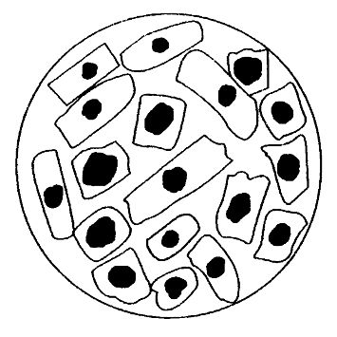
(3)有一位同学做根尖有丝分裂实验，在显微镜中观察到的图像如右下图所示。造成这种情况的原因可能是( )
①取材位置不合适
②取材时间不合适
③制片时压片力量不合适
④解离时间不合适
⑤视野选择不合适
A.②③ B.②⑤
C.①②⑤ D.①③④

Slide 41
(4)不会影响细胞周期各时期的长短或产生误差，但对整个实验结果产生影响的因素是 。
A.取材时间 B.根尖培养温度
C.解离时间长短 D.载玻片厚度
(5)某同学错误地把取材部位认为是表皮，他的实验操作完全正确，但也看不到染色体，这是因为
。

Slide 42
【解题指南】解答本题的关键有两点：
(1)明确根尖四个区域各自的特点，其中分生区细胞呈正方形，排列紧密。
(2)图示细胞分散较好，解离和压片较好。

Slide 43
【解析】(1)解离的目的是使细胞分散开，解离时以根尖酥软为宜。(2)在低倍显微镜下观察到细胞呈正方形，排列紧密；在高倍显微镜下观察到细胞大部分处于间期，这是因为间期持续的时间比较长。
(3)由图观察，细胞多处于未分裂状态，故可能是因为取材时间不合适，细胞分裂不旺盛；视野中有一些细胞为长方形，可能取自伸长区细胞，可能是取材位置不合适；也有可能是因为视野选择不当，没有找到合适的观察视野；由图可知细胞均分散开，故不可能为③④所述原因。(4)载玻片厚度对视野中的细胞所处状态不会产生影响，但会影响到视野的清晰度，影响对实验结果的观察。

Slide 44
答案：(1)使组织细胞相互分散开来 根尖酥软
(2)细胞呈正方形，排列紧密 分裂间期在细胞周期中占的比例最大(在细胞周期中间期时间最长)
(3)C (4)D
(5)表皮细胞不分裂，染色质没有螺旋化形成染色体(不出现染色体)

Slide 45
【互动探究】
(1)图中细胞是死细胞还是活细胞？
提示：死细胞。实验过程中经过了解离过程，细胞已死亡。
(2)该实验取材时间应该是什么时候？
提示：上午10时到下午2时，因为该时间段细胞分裂旺盛。

Slide 46
【误区警示】解答实验题的四大误区
(1)不清楚“解离”的作用原理，误认为可以观察细胞有丝分裂的动态变化过程。
(2)不清楚细胞具有的相应结构，误认为赤道板也能观察到。
(3)不清楚实验操作的方法、步骤及要求，导致解答实验评价与改错题时出错。
(4)不清楚取材原理，误认为根尖任何部位均可作为观察对象，实际上只有分生区才可以。

Slide 47

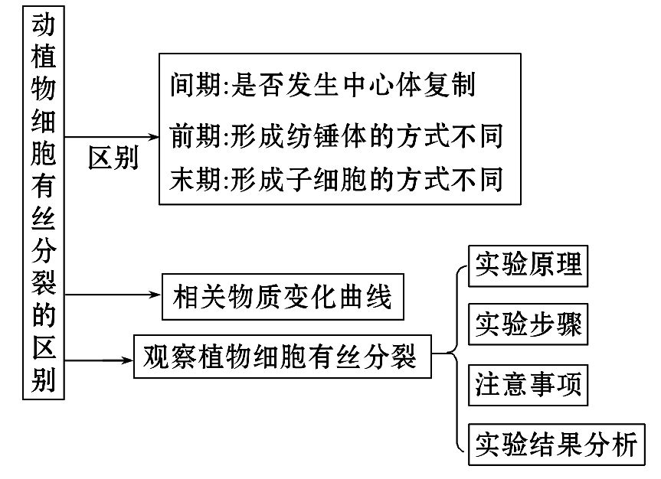
【网络构建】

Slide 48
【主干速记】
1.动植物细胞有丝分裂的三点区别：
(1)是否有中心体及中心体的复制。
(2)是否由中心体形成纺锤体。
(3)细胞中央是否出现细胞板。
2.实验选材注意两点：
(1)选择合适的时间。
(2)分裂期占细胞周期比例较大的细胞。

Slide 49
3.实验操作四点注意事项：
(1)解离时间不能过长，也不能过短。
(2)染色时，不能染色过深。
(3)压片时，用力要恰当。
(4)观察时，不可能观察到一个细胞的变化过程。
4.实验结果分析：某时期细胞数目多，则该时期细胞持续时间长。

Slide 50



Slide 51


